Slide 1
«توسعه آموزش و فناوریهای نوین ارتقای یادگیری»
EDO دانشکده پزشکی
خرداد 1402

Slide 2
برنامه عدالت، تعالی و بهره وری در آموزش علوم پزشکی
کارگروه تخصصی بین المللی سازی آموزش علوم پزشکی
کارگروه تخصصی کارآفرینی و کسب و کارهای دانش بنیان در آموزش علوم پزشکی
کارگروه تخصصی مرجعیت علمی و آینده نگاری
کارگروه تخصصی نظام اعتباربخشی ملی و تدوین استانداردهای آموزشی
کارگروه تخصصی اخلاق، سلامت معنوی و تعهد حرفه ای در آموزش علوم پزشکی
کارگروه تخصصی اقتصاد آموزش
کارگروه تخصصی توسعه آموزش و فناوری های نوین ارتقای یادگیری
کارگروه تخصصی مدیریت جامع کیفیت در آموزش پزشکی
کارگروه تخصصی همگرایی در تعالی علوم و فناوری های پیشرفته
کارگروه تخصصی پاسخگویی اجتماعی و عدالت آموزشی

Slide 3
پیشرفت فناوری اطلاعات و ارتباطات

Slide 4
تغییر نسل ها
ورود نسل N ، نسل دیجیتال و هزاره‌ها

Slide 5
بروز بحران‌های نوپدید
Covid -19

Slide 6
مقدمه
فناوری اطلاعات و ارتباطات کاربرد مهمی در ابعاد مختلف آموزش دارد و بسیاری از موسسات آموزشی و دانشگاه‌ها از فناوری در امر آموزش و فرایند یاددهی و یادگیری استفاده می‌کنند.
پیشرفت در علوم رایانه ای، ظهور و گسترش شبکه‌های اطلاع‌رسانی به ویژه اینترنت، امکانات ویژه‌ای را پیش روی برنامه‌ریزان و مجریان برنامه‌های آموزشی قرار داده است.
محدودیت‌های زمانی و مکانی را در آموزش برطرف می‌کند.
هر چه در فناوری اطلاعات و ارتباطات در اموزش توسعه یابد، علم نیز در ابعاد کمی و کیفی در جنبه‌های مختلف پیشرفت خواهد کرد.

Slide 7
لزوم تغییر پارادایم از آموزش سنتی به آموزش بر تکنولوژی

Slide 8
معانی تکنولوژی آموزشی
استفاده از دانش علمی
استفاده از ابزار و تجهیزات

Slide 9
چگونه می‌توان از تکنولوژی آموزشی در جهت ارتقای یادگیری استفاده کرد؟

Slide 10
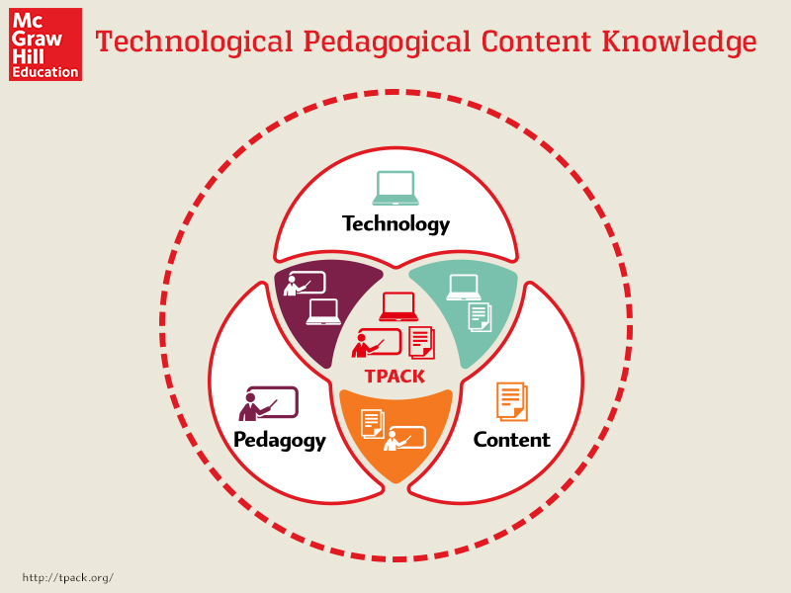
Mishra & Koehler, 2006

Slide 11
مفهوم فناوری بهبود دهنده یادگیری Technology-enhanced learning (TEL)
معرفی جدیدی از ابزارهای آموزشی، شیوه های آموزش، طراحی آموزشی و فناوری
سازگاری فناوری به منظور ارتقای تجارب یادگیری یا افزایش فعالیتهای پداگوژیک یادگیری الکترونیکی
به کارگیری فناوریهای اطلاعاتی و ارتباطی به منظور تدریس و یادگیری
یک فرایند یا محیط یادگیری که با استفاده از فناوریهای آموزشی، مجازی و آنلاین پشتیبانی می شود.
رویکردی برای ارائه تجربیات یادگیری از راه دور،‌ترکیبی و یادگیری مبتنی بر کلاس درس با استفاده از فناوری
یک استراتژی یاددهی- یادگیری
....
به هر گونه فعالیت یادگیری اشاره می‌کند که به کمک فناوری پشتیبانی و حمایت می‌شود.

Slide 12
مصادیق TEL
اینترنت اشیا
سامانه‌های آموزشی تحت وب/ پلتفرم‌ها
شبیه‌سازها
پرینترهای سه بعدی
تکنولوژی‌های پوشیدنی
قصه گویی دیجیتال و ...
کلاس وارونه
MOOCs
اپلیکیشن های موبایل
تبلت ها
واقعیت افزوده
واقعیت مجازی
یادگیری مبتنی بر بازی

Slide 13
آموزش مجازی از چهار طریق فرایند یاددهی و یادگیری مهارتهای فنی و عملی را پشتیبانی می‌کنند:
ارتقای آموزش انعطاف‌پذیر و مادام‌العمر
ارتقای یادگیری الهام‌بخش و شبیه‌سازی شده
تقویت یادگیری اجتماعی و یادگیری همراه با تعامل
ارتقای یادگیری بازاندیشانه و ایجاد دانش

Slide 14
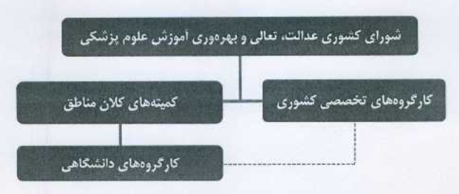
ساختار برنامه تعالی و عدالت و بهره وری در آموزش

Slide 15
ساختار کارگروه دانشگاهی
ترکیب کارگروه:
رییس کارگروه (معاون آموزشی دانشگاه/ دانشکده)
دبیر کارگروه به انتخاب معاون آموزشی (رییس کارگروه)
پنج نفر از اعضای هیات علمی ترجیحا از گروه‌های مختلف آموزشی

Slide 16
وظایف کارگروه دانشگاهی
پیاده سازی برنامه عملیاتی مبتنی بر تحقق سیاست های کلان کارگروه کشوری
ارائه گزارش عملکرد به صورت منظم به کمیته بهره‌وری دانشگاهی جهت ارسال به کلان منطقه
بهره‌گیری از ظرفیت های علمی- تخصصی در سطح دانشگاه/ دانشکده
پایش و ارزشیابی عملکرد برنامه‌ها در سطح دانشگاه/ دانشکده

Slide 17
سیاست های کلان کارگروه
استانداردسازی، مدل‌سازی و استقرار نظام فناوری‌های بهبود دهنده یادگیری در نظام عالی سلامت
ظرفیت‌سازی آکادمیک و یادگیری سازمانی فناوری‌های بهبوددهنده یادگیری
به اشتراک‌گذاری تجارب پیاده‌سازی نظام‌های آموزشی مبتنی بر فناوری‌های نوین یادگیری
فناوری‌های بهبود دهنده سنجش و ارزشیابی پیشرفت دانشجو
تولید، بومی‌سازی و بازار فناوری‌های بهبود دهنده یادگیری
اعمال مشوق‌های لازم برای دانشگاه‌ها به منظور توجه و تمرکز به راه‌اندازی واحد فناوری‌های بهبود دهنده در مراکز رشد و پارک‌های علم و فناوری
جهت‌دهی پژوهش به سمت اقتضائات راه‌اندازی و پیاده‌سازی نظام آموزشی مبتنی بر فناوری‌های بهبود دهنده یادگیری
پایش مداوم وضعیت تولید دانش مبتنی بر شواهد در حوزه کارکردهای فناوریهای بهبود دهنده یادگیری در حیطه‌های مختلف نظام آموزشی (آموزش نظری، آموزش بالینی، مدیریت و رهبری)
اخلاق در طراحی و توسعه نظام‌های مبتنی بر فناوری‌های بهبود دهنده یادگیری

Slide 18
شاخص‌های کارگروه

Slide 19
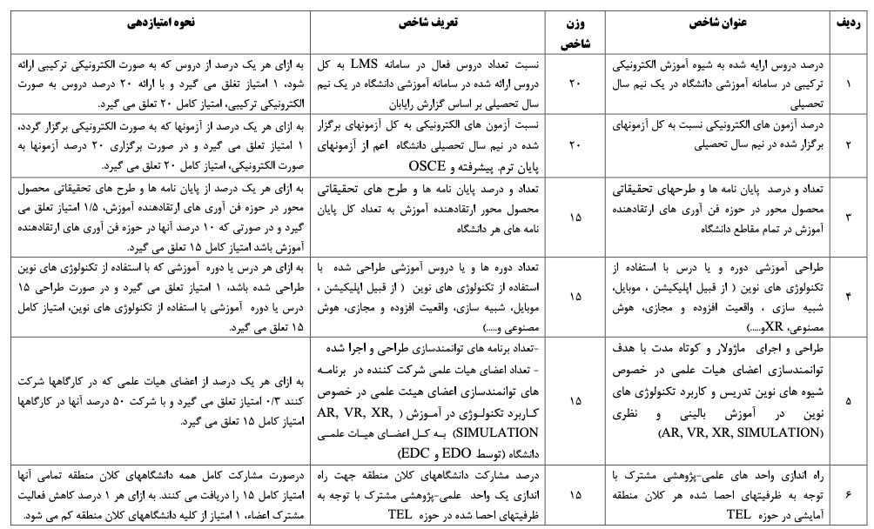

Slide 20
سپاس

